Slide 1
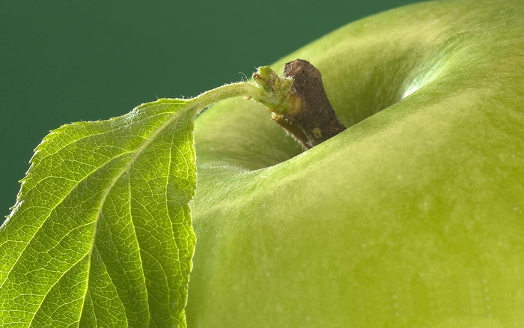
Праздник Яблока
Составили учителя начальных классов ГБОУ СОШ №523 г.Москвы Хвостова Наталья Николаевна и Гурова Людмила Фёдоровна
Notes:
Я́блоко — плод яблони, который употребляется в пищу в свежем виде, служит сырьём в кулинарии и для приготовления напитков. Наибольшее распространение получила яблоня домашняя. На сегодняшний день существует множество сортов этого вида яблони, произрастающих в различных климатических условиях.
У этого термина существуют и другие значения.

Slide 2
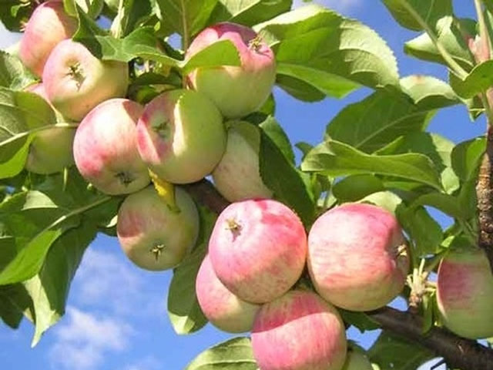
Праздник яблока

Slide 3
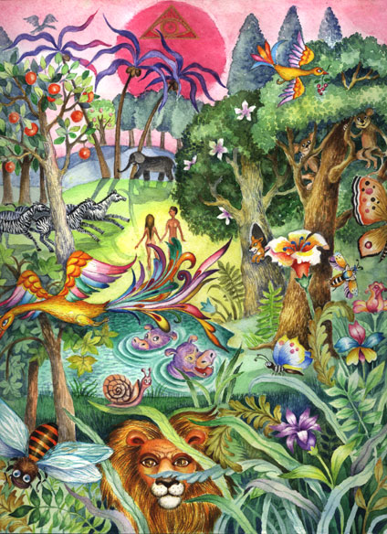
Райский сад

Slide 4
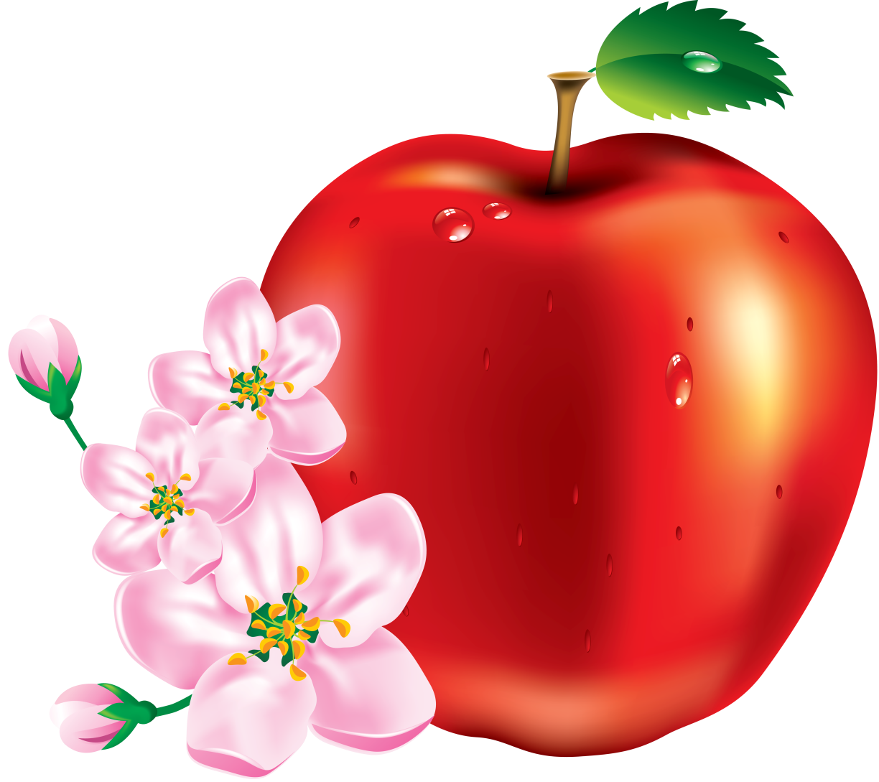
Яблочный секрет

Slide 5
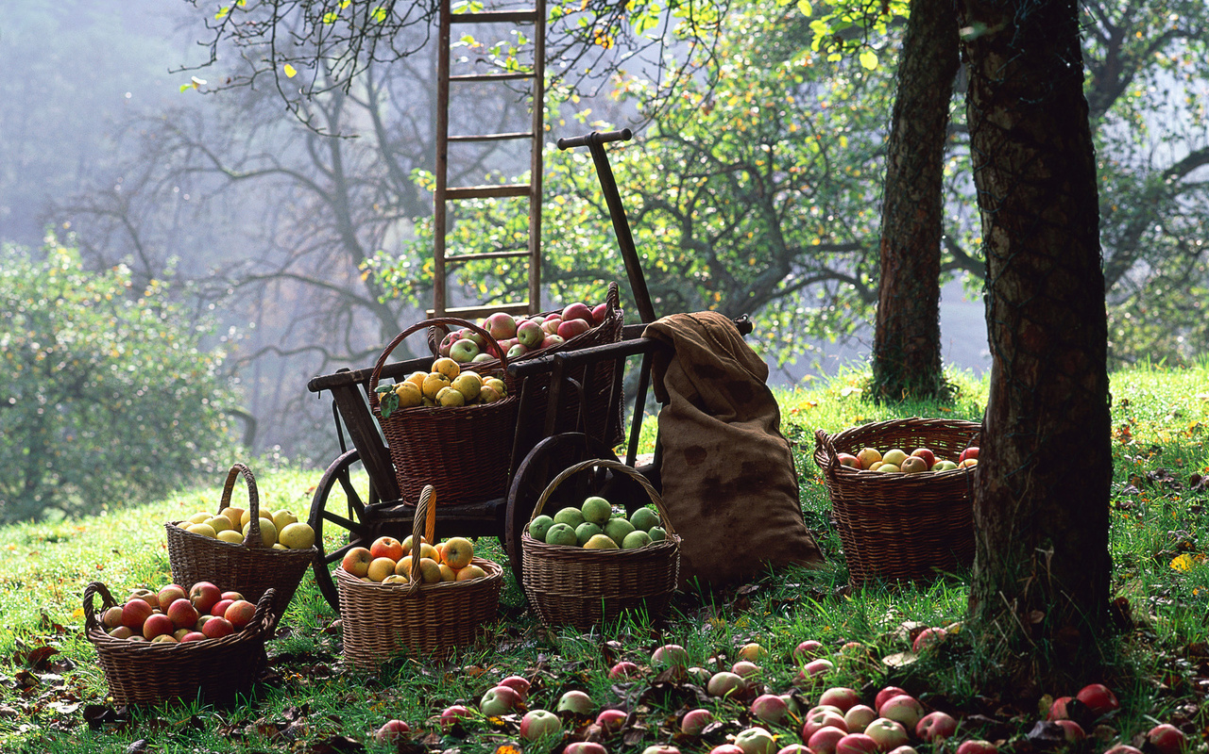
Урожай

Slide 6
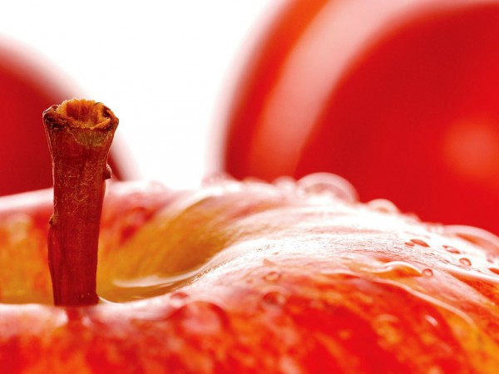
Яблоко спелое, красное, сладкое, Яблоко хрусткое, с кожицей гладкою. Яблоко я пополам разломлю, Яблоко с другом своим разделю.
Notes:
Яблоко (из ботаники) — многосемянный нераскрывающийся плод, характерный для растений подсемейства Яблоневые семейства Розовые (такой тип плода, в частности, имеют яблоня, груша, кизильник, боярышник, мушмула, айва, рябина). В узком смысле — плод яблони домашней. Мелкие плоды яблоневых, обычно собранные в соцветия, называют яблочко.
Яблоко — головка рукояти (навершие) эфеса — части клинкового холодного оружия, состоящей из гарды и рукояти с головкой.

Slide 7
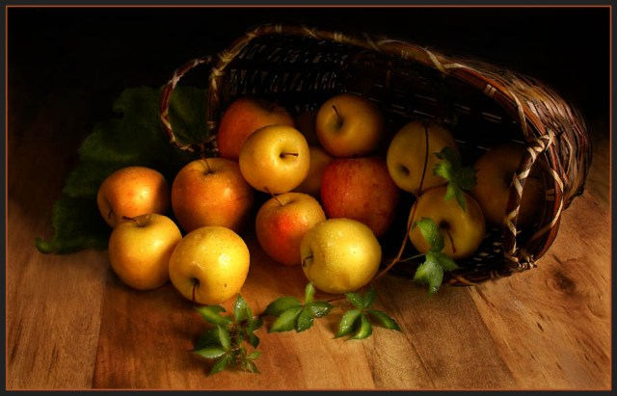
"Вы любите яблоки? Значит, вы человек усердный и чуть... старомодный". Ивлин Канн
Notes:
Еще в каменном веке люди ели и свежие, и сушеные яблоки; а начиная с XII в. до н.э. яблоки стали очень популярны в Древнем Египте. Высоко оценивая яблоки за то, что они могут долго храниться, первые поселенцы, прибывшие в Новый Свет, привезли с собой яблоневые саженцы в числе первых сельскохозяйственных культур.

Slide 8
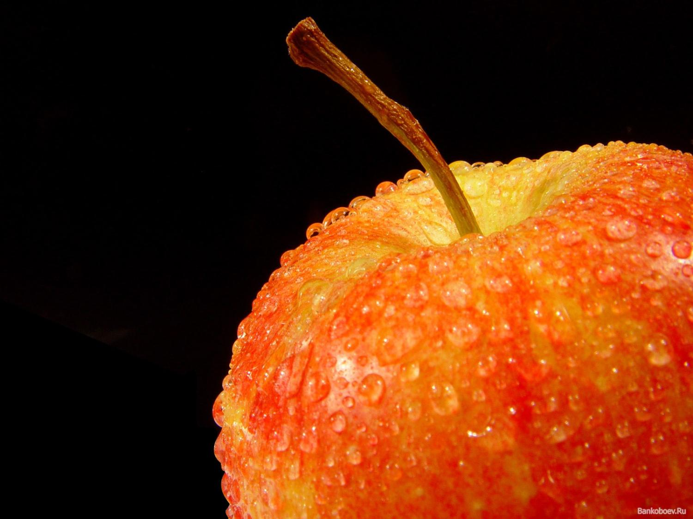
Я - крепкое, хрустящее,
Чудо настоящее.
Желтое и красное
- Кожица атласная.
Яблочко румяное
Детям всем желанное!
Notes:
Сушка - одна из древнейших форм консервации фруктов. В средние века хозяйки нанизывали дольки яблок на шнурки и привязывали их под стропилами домов. В наше время яблочные дольки окуривают горящей серой, чтобы они не темнели, а затем высушивают на солнце. По мере того как из долек испаряется влага, в них концентрируется натуральный сахар; вот почему спортсмены высоко ценят сушеные яблоки: они прекрасный источник углевода, который в нашем организме быстро преобразуется в энергию. В то же время сушеные яблоки содержат в 6 раз больше калорий, чем свежие. В мягких дольках сушеных яблок много клетчатки, они богаты железом. Однако в процессе высушивания яблоки полностью теряют витамин С.
Итак, не зря у англичан есть пословица: "An apple a day keeps the doctor away" - "Яблоко в день, и доктор не нужен", только, если быть точным, то первую часть пословицы нужно заменить на "два-три яблока в день...". Съедать большее количество здоровому человеку не нужно.

Slide 9
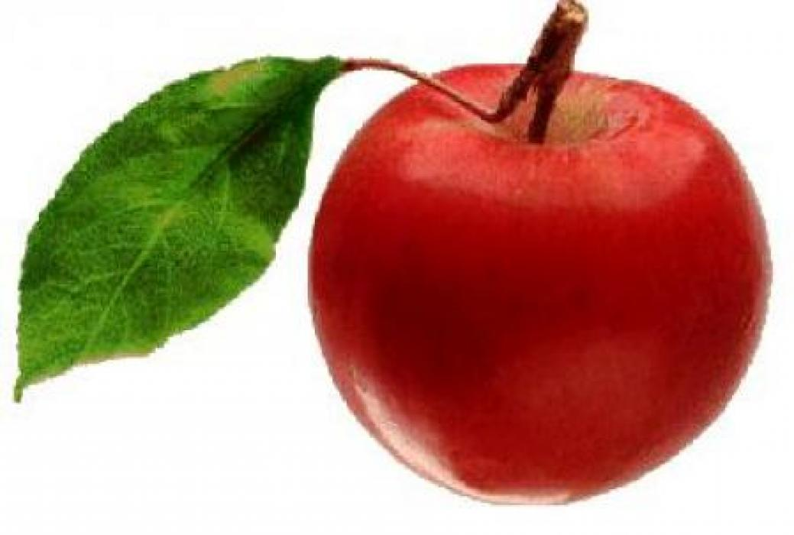
ИЗ ИСТОРИИ
Яблоко – древнейший плод.

Slide 10
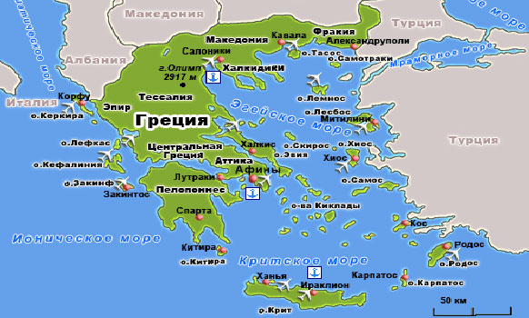

Карта Греции
Древний Рим

Slide 11
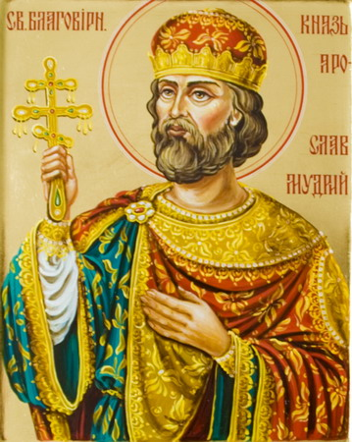
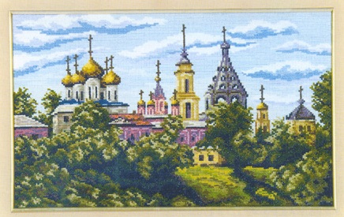
Ярослав Мудрый
Киево-Печерская лавра

Slide 12
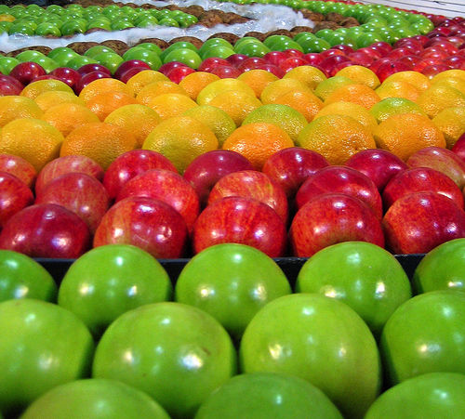
Сорта яблок
Notes:
Яблоки, благодаря многовековой селекции, дают такое обилие всевозможных сортов, что ныне создан так называемый яблочный календарь, благодаря которому в течение всего года, в любой месяц, к столу могут поступать свежие яблоки, поскольку ранние сорта поспевают уже в июне, а поздние хранятся до мая. Существует более, чем 7 500 известных культурных сортов яблок. Различные культурные сорта растения подходят для умеренных и субтропических климатических условий. По общему мнению, самое большое в мире собрание культурных сортов яблок размещено при Национальной Коллекции Фруктов в Англии.

Slide 13
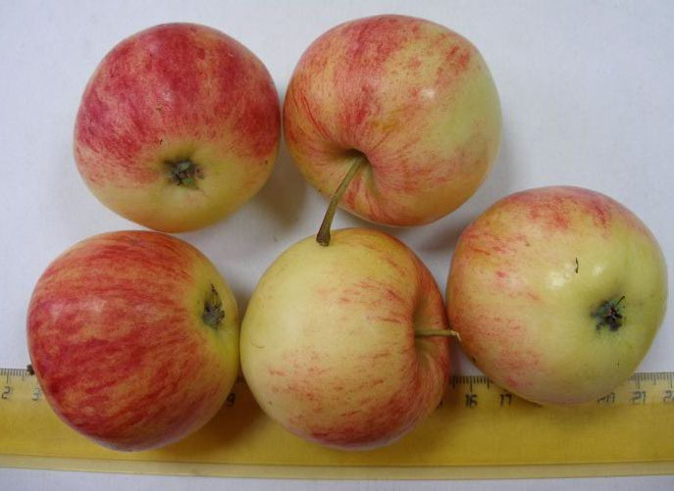
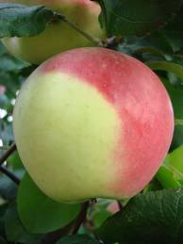
Анис полосатый
Анис свердловский

Slide 14
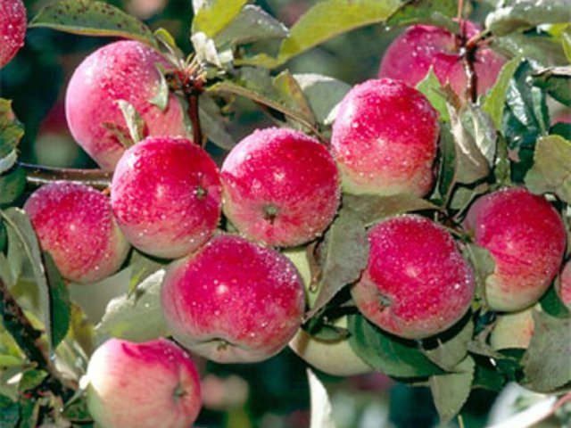
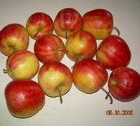
Ранет

Slide 15
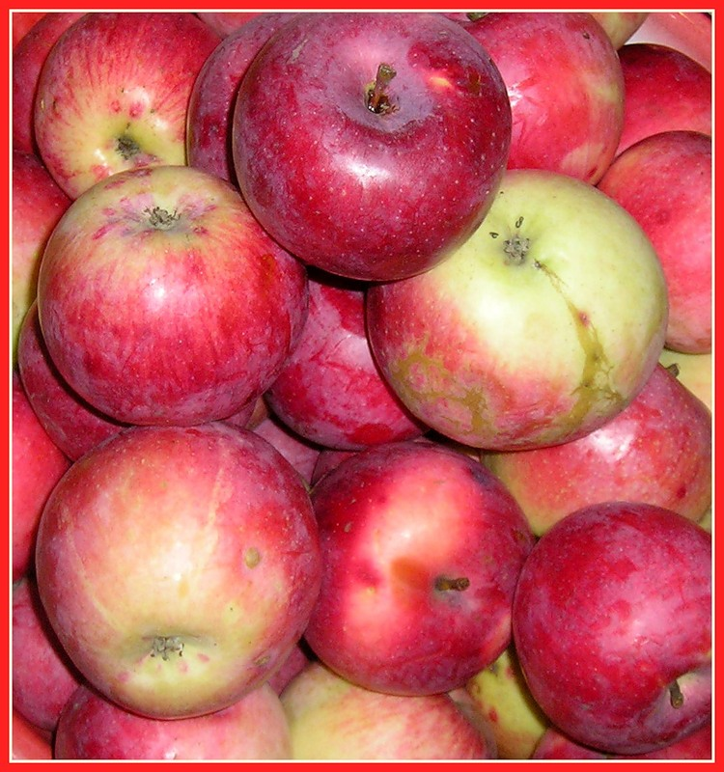
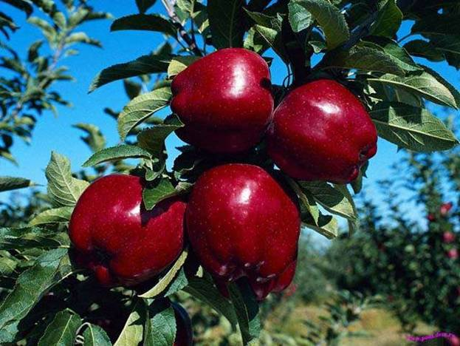
Мельба

Slide 16
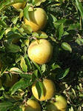
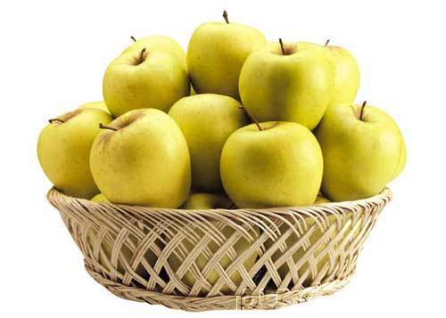
Голден

Slide 17
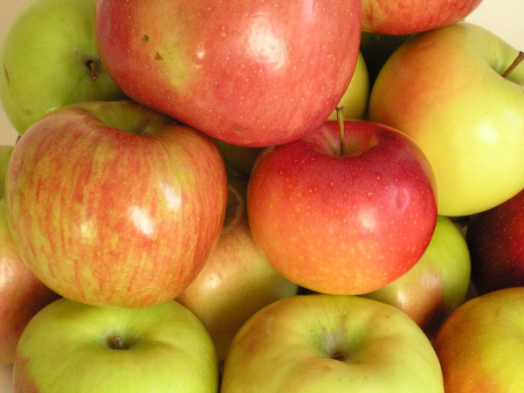
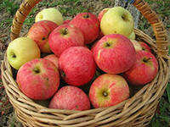
Штрифель

Slide 18
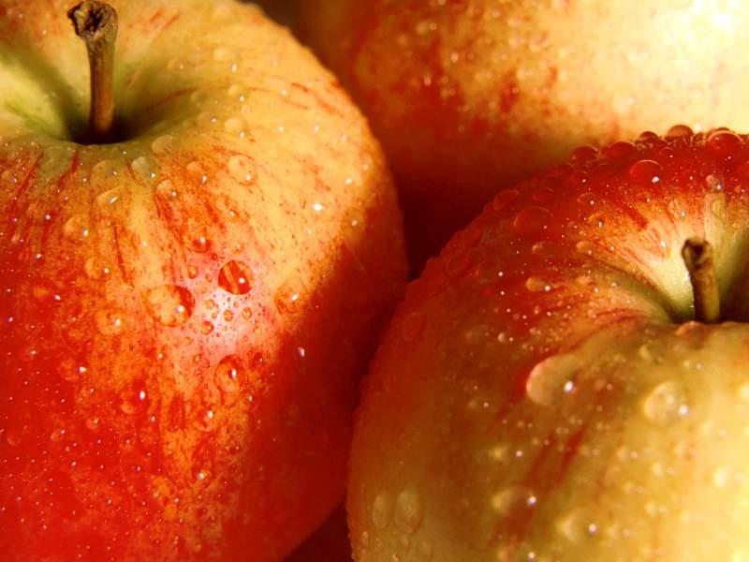
Крупнейшие производители яблок (2008 г.)
Страна | Производство (тонн)
КНР | 27 507 000
США | 4 237 730
Иран | 2 660 000
Турция | 2 266 437
Россия | 2 211 000
Италия | 2 072 500
Индия | 2 001 400
Франция | 1 800 000
Чили | 1 390 000
Аргентина | 1 300 000
Всего в мире | 64 255 520

Slide 19
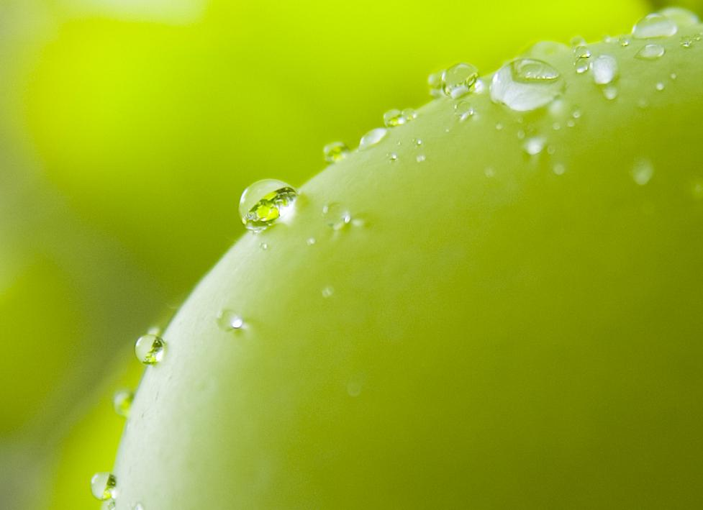
Считалочка
Катилось яблоко
Мимо сада,
Мимо сада,
Мимо града.
Кто поднимет,
Тот и выйдет!
(Из русского фольклора)
Notes:
Коммерчески популярные культурные сорта яблок являются мягкими, но хрустящими. Другие желательные качества в современной коммерческой селекции яблок – это красочная кожица, отсутствие пятен, легкость в транспортировке, способность длительного хранения, хорошие урожаи, сопротивления болезням, типичная форма "Red Delicious", длинные черенки, и популярный аромат.

Slide 20
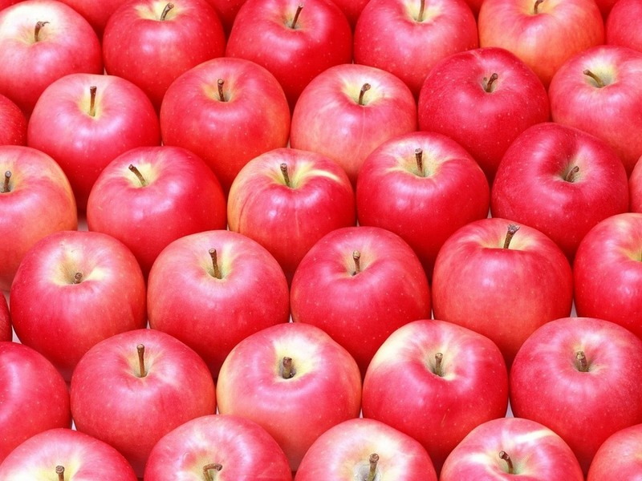
Само с кулачок, красный бочок,
Потрогаешь - гладко, откусишь - сладко
Notes:
В славянской мифологии яблоко выступало являлось эмблемой брачного союза, здорового потомства. Плоды яблок, побеги и цвет яблони играли важную роль в свадебных обрядах. Обмен яблоками между парнем и девушкой символизировал взаимную симпатию. Принимая от сватающегося парня яблоко, девушка как бы давала согласие на брак. У южных славян яблоки выступали в роли свадебного приглашения.

Slide 21
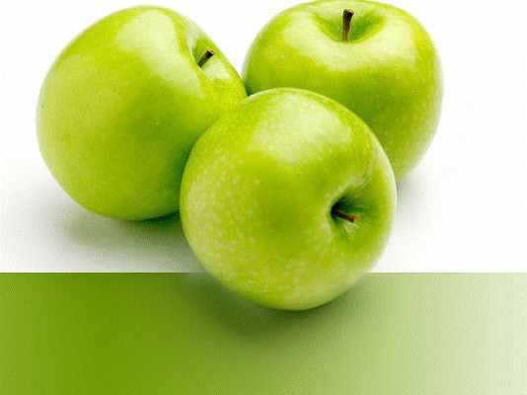
Славянская мифология
Notes:
Славяне издавна почитали яблоню как символ плодородия, здоровья, любви и красоты. Ее использовали в брачных обрядах. Парни и девушки обменивались яблоками, чтобы выразить взаимную симпатию, принятый во время сватовства плод означал согласие девушки на брак. Ветви яблони втыкали в свадебные угощения, яблоки дарили молодоженам с пожеланиями многочисленного потомства. Беременные женщины должны были непременно смотреть на яблоню и трогать ее ствол. Считалось, что это дарует ребенку здоровье, красоту и силу. Так же как с зарождением новой жизни, яблоню связывали с концом жизненного пути, считая ее посредником между мирами живых и мертвых. Маленькую яблоню несли впереди похоронной процессии и сажали на могиле, чтобы через нее общаться с усопшим до тех пор, пока душа не доберется до рая. Яблоки клали в гроб, чтобы покойник угостил ими предков.

Slide 22
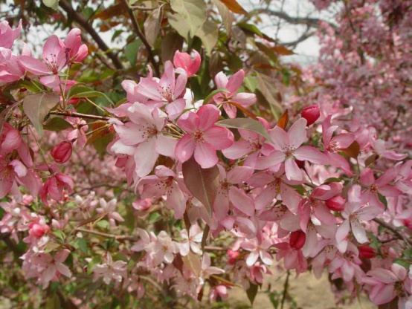
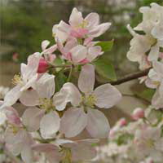
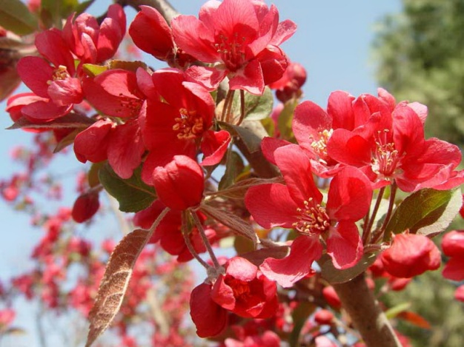
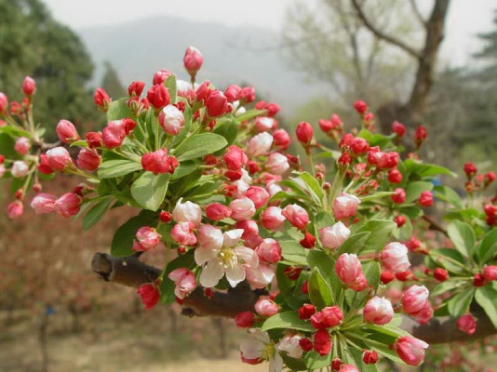
Яблони в цвету
Примером жизнестойкости и долголетия могут служить яблоневые аллеи, окружающие Московский государственный университет на Воробьевых горах: высаженные в 1950 году, они до настоящего

Slide 23
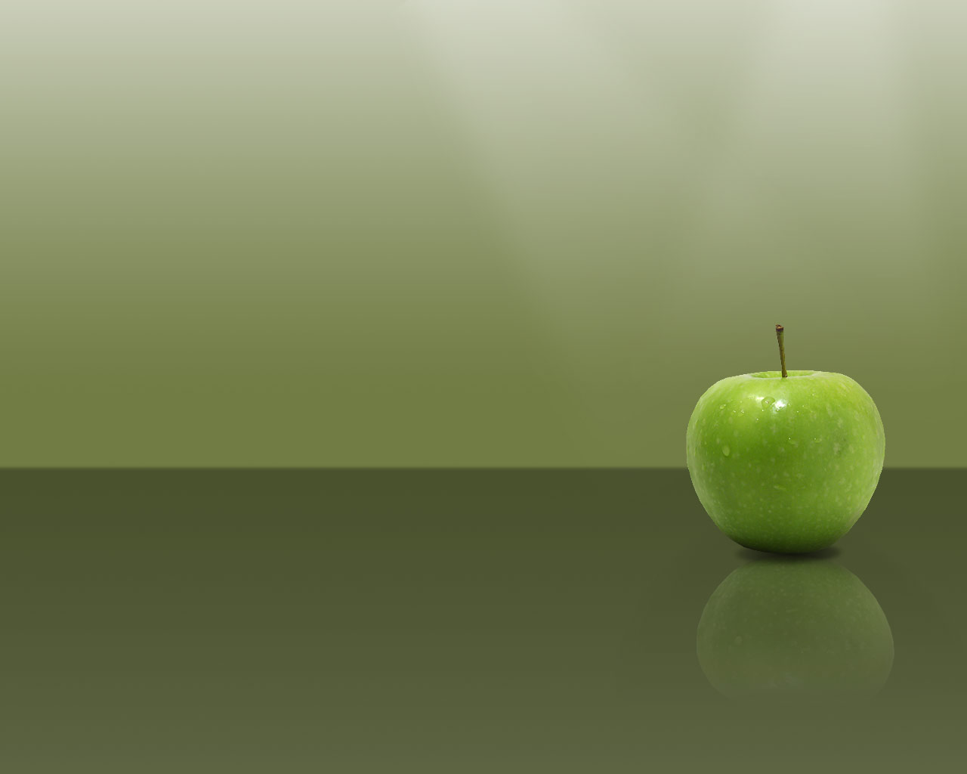
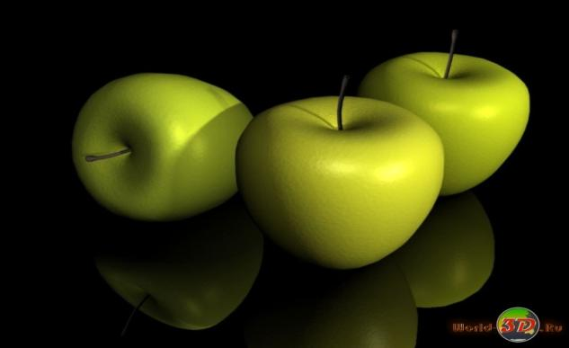
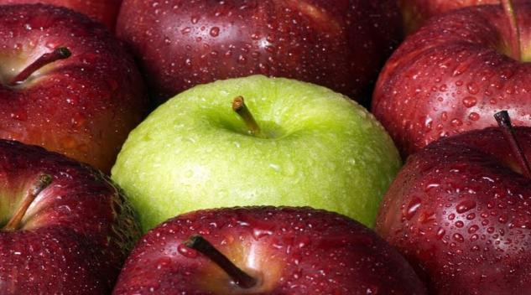
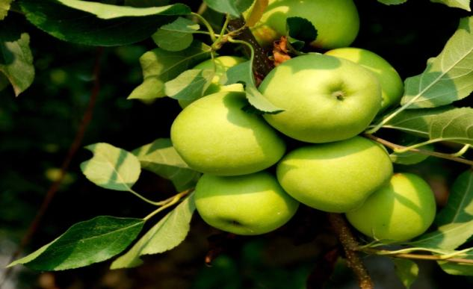
Notes:
Ветки яблони украшали свадебное знамя и венок невесты, а ещё использовались в убранстве праздничного стола. Так, белорусы, украинцы и поляки втыкали ветку яблони в каравай, а русские — в свадебную курицу. Южные славяне отправляли невесту на венчание с яблоком, а после она должна была забросить плод за алтарь, чтобы иметь детей. Молодожёнам дарили яблоки, желая большого потомства. Перед первой брачной ночью совершали такой обряд: одно яблоко прятали под перину, а другое разламывали на две части, и каждый из новобрачных съедал половину. Яблоко — древнеславянский символ целомудрия невесты: его оставляли на брачной рубашке. Южные славяне традиционно совершали бритье жениха перед свадьбой под яблоней. А при совершении обряда смены головного убора с девичьего на женский, первый, с помощью яблоневой ветки, снимали с головы невесты и забрасывали на яблоню.

Slide 24
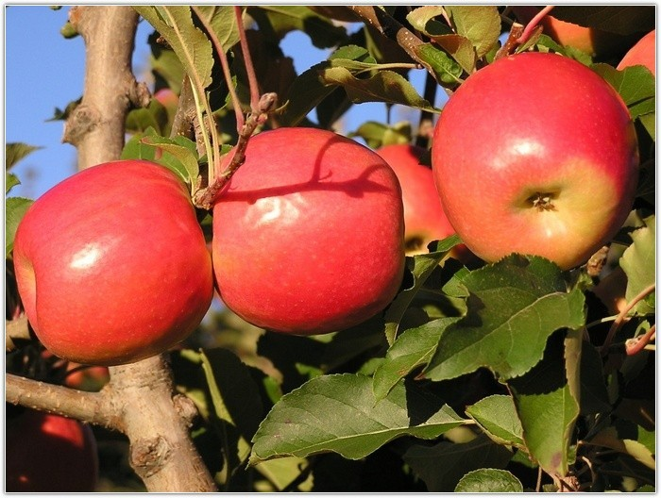
Яблочный спас
Notes:
19 августа ежегодно отмечается праздник Преображения Господа нашего Иисуса Христа. В народе он получил название Яблочный Спас или Второй Спас. Произошло это потому, что в этот день все православные освящают фрукты (а в первую очередь – яблоки) и получают Божье благословение.
В дореволюционной России изначально святили виноград, но так как он не везде растет, постепенно стали в церковь приносить яблоки, виноград, сливы и т.д. В исторических письменах говорится, что тогда не было принято вообще употреблять в пищу какие-либо свежие фрукты кроме тех, что пролежали всю зиму. Постепенно праздник видоизменился, и фрукты стали кушать все, а после Спаса – особенно. Запрет остался только на женщинах, у которых во младенчестве умер ребенок (или они сделали аборт): считалось, что если мать нарушит обычай, то съест яблочко, положенное своему ребеночку, находящемуся на небесах. Празднование Яблочного Спаса происходило с большим размахом: богатые люди закупали целые возы яблок и груш и раздавали всем желающим. Простые люди одаривали друг друга не только самими фруктами, а и кулинарными изысками – пирогами, мармеладом, яблочным соком…

Slide 25
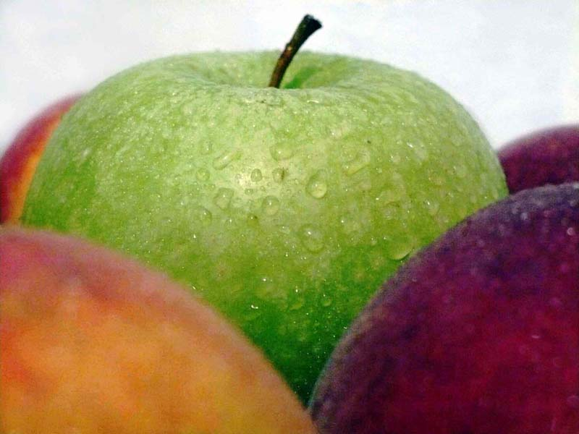
День яблока (Великобритания)
Notes:
В Великобритании это мероприятие было впервые организовано в 1990 году, по инициативе одной из благотворительных организаций. Хотя праздник и называется «День яблока» посвященно оно не только яблокам, но и всем фруктовым садам, а также местным островным достопримечательностям.
Организаторы этого праздника сумели увидеть в яблоке символ разнообразия и всех аспектов мира, и знак того, что человеку по силам самому влиять на происходящее вокруг.
Праздник несёт в себе некоторые элементы ярмарки с тематическим яблочным уклоном, на которой можно не только попробовать сотни сортов яблок (часть из которых вообще не бывает в продаже в магазинах), но и купить саженцы для того, чтобы выращивать их в собственном саду или возле дома.
На празднике можно попробовать и десятки самых разнообразных кулинарных блюд из яблок и получить рецепты некоторых из них, чтобы впоследствии иметь возможность готовить их в домашних условиях.
Уже традиционным атрибутом этого праздника стали всевозможные «яблочные конкурсы», такие, например, как стрельба из лука по яблокам или очистка яблока, где выигрывает тот, кто сумел срезать самую длинную кожуру с яблока.

Slide 26
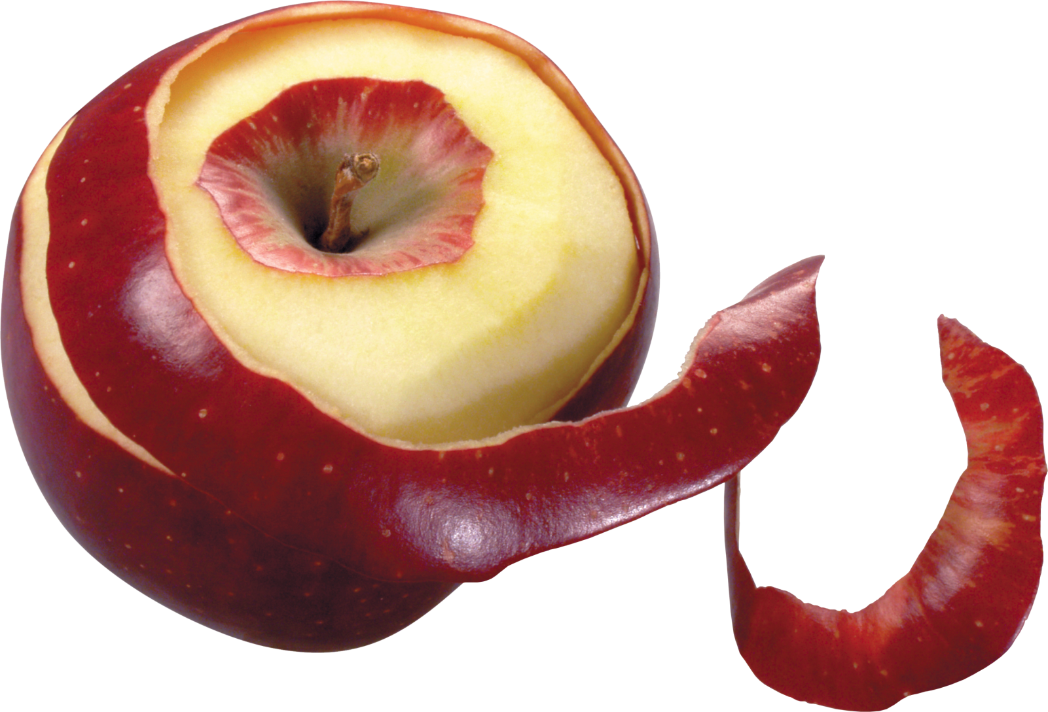
Конкурс на длинную кожуру

Slide 27
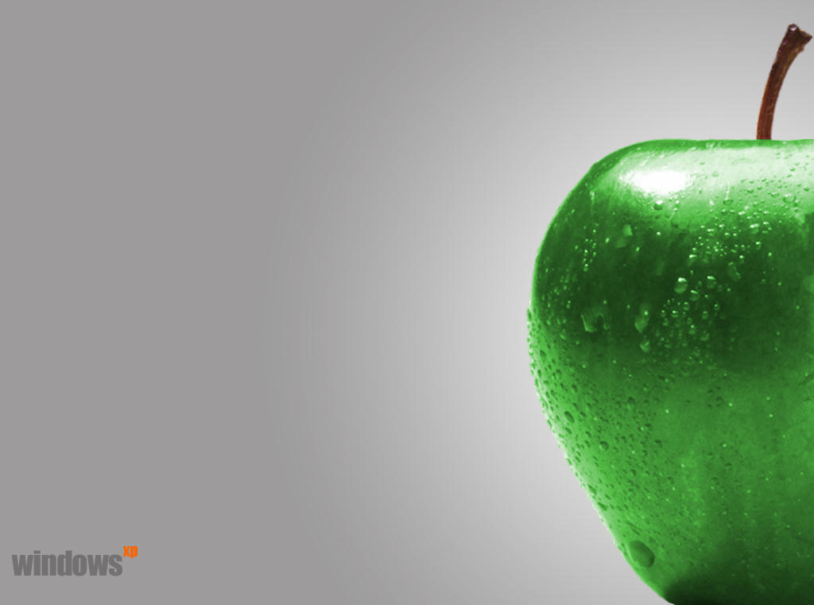
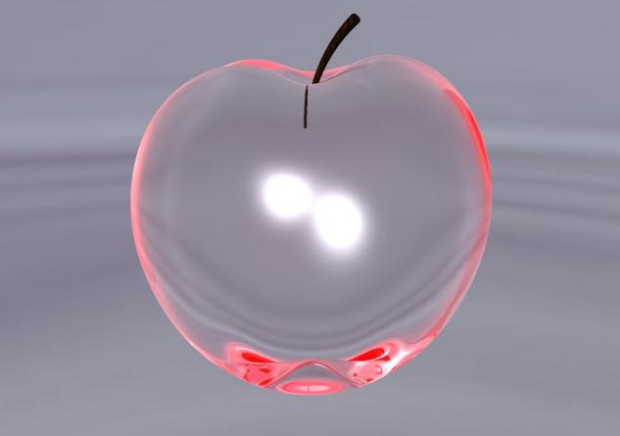
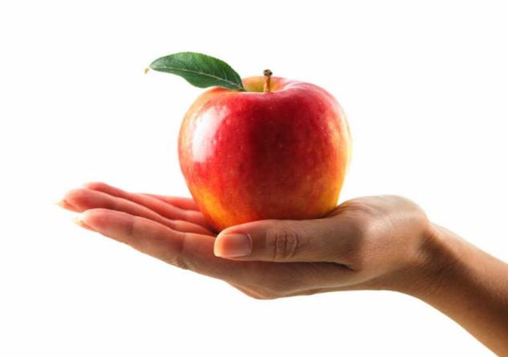
Notes:
Некоторые интернет-сайты уже поспешили назвать «День яблока» (отмечаемый подданными английской короны) не иначе как: «Всемирный яблочный день». И хотя, на данный момент, это название ошибочно, оно вполне может стать пророческим. Так, в Соединённых Штатах Америки уже тоже существует свой «День яблока», который ежегодно отмечается 20 февраля.

Slide 28
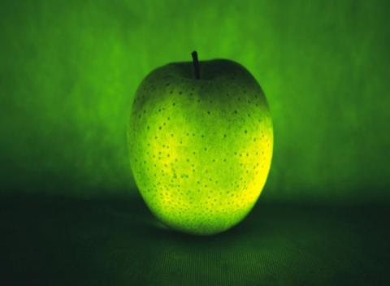
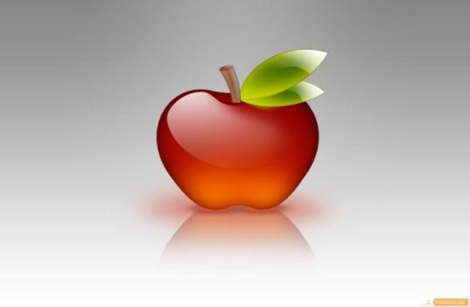
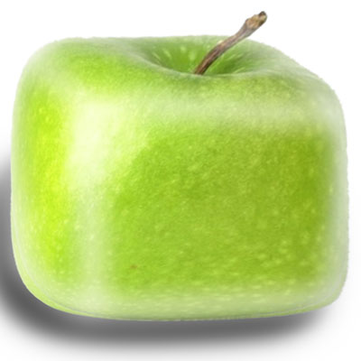
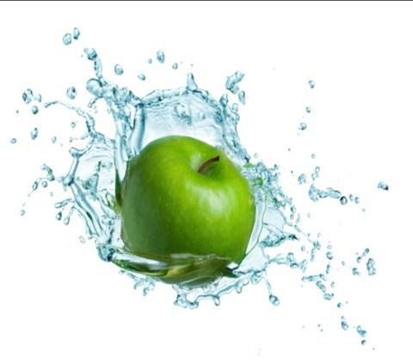
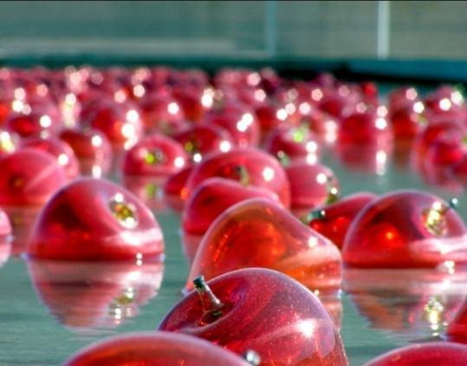
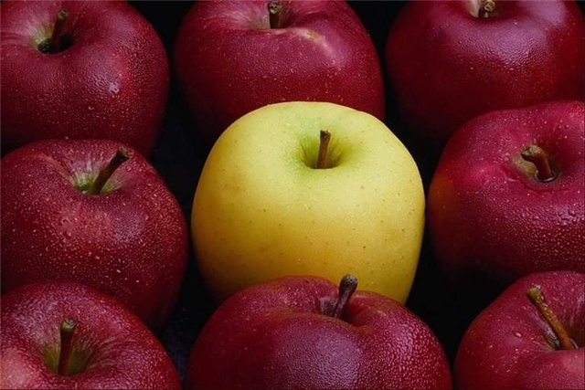
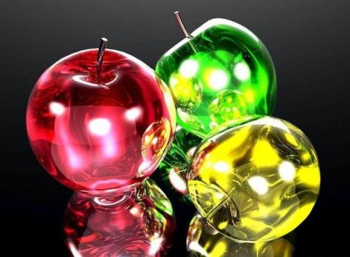
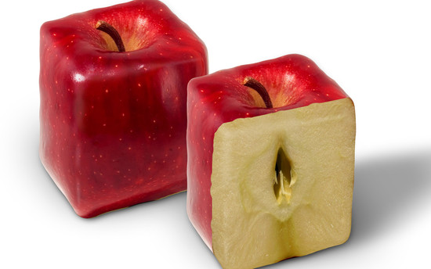
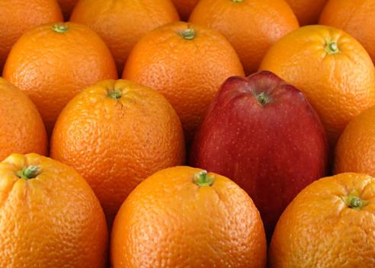
Notes:
Apple — корпорация, производитель персональных компьютеров и программного обеспечения.
«Большое яблоко» (англ. The Big Apple) — самое известное прозвище Нью-Йорка. Возникло в 1920-х годах. В начале XXI века почти не используется. Коренные жители города называют свой город «Нью».
Российская объединённая демократическая партия «Яблоко» — политическая партия.
Яблочный Спас — православный праздник.
День яблока — праздник в Великобритании и США (21 октября и 20 февраля соответственно).

Slide 29

Зеленое яблоко - это частица июля, Но лето уже далеко и еще далеко. Погожие дни, словно малые дети уснули. Им снится, наверно, что солнце опять высоко.
Душистое яблоко - семечек спелых темница, Напитано соком, пронизано солнцем насквозь, Короткого жаркого лета живая частица, Которую мне до зимы сохранить удалось.
Notes:
Яблоки могут использоваться в качестве сырья для приготовления варений, джемов, муссов. Яблоки мелкоплодных сортов могут использоваться в варенье в цельном виде. Для усиления аромата к блюдам и заготовкам из яблок обычно добавляют корицу.
Яблоки в свежем виде и в виде джема используют в качестве начинки для пирогов (например, шарлотка). В венгерской, немецкой и чешской кухнях популярен рулет — штрудель (нем. Strudel) из слоёного теста и начинки из свежих яблок или вишен.
Содержащийся в яблоках пектин используется в качестве желирующего вещества при изготовлении мармелада и пастилы.

Slide 30






Способы приготовления
Notes:
Способы приготовления.
Свежие — целиком или в салате (например, в салате «Черепаха»).
Сушёные — сухофрукт, получаемый сушкой на солнце или в духовке.
Мочёные — в этих заготовках различают три вида мочения: простое, кислое и сахарное.
Квашеные. В cолениях концентрация соли в рассолах — не менее 6-8 %, в мочениях — 1,5-2 %.
Консервированные.
Печёные — сладкие (с мёдом, орехами, клюквой и так далее) и как гарнир к мясу и птице. В России гусь с яблоками является традиционным рождественским блюдом.

Slide 31

Напитки из яблок
Notes:
Свежие и сушёные яблоки используют для приготовления компотов и киселей. Из яблочного сока путём сбраживания и шампанизации приготавливают сидр. Бренди, получаемое при перегонке сидра, называется кальвадосом.
Отходы переработки яблок, других фруктов и ягод также использовались в приготовлении низкокачественных плодово-ягодных вин. Яблочный уксус. Яблочный квас.

Slide 32






Кулинарные изыски

Slide 33

Яблоко в науке
Notes:
По известной легенде, Закон всемирного тяготения был открыт Ньютоном, наблюдавшим, как в саду падают яблоки.
Алхимики, заметив, что сердцевина разрезанного поперёк яблока напоминает пятиконечную звезду, использовали яблоко как символ знания.
Карл Вильгельм Шееле в 1785 году из незрелых яблок выделил новую органическую кислоту, которую назвал яблочной.
Выпуклость на передней поверхности шеи у мужчин называется Адамовым яблоком.

Slide 34

Видеть во сне Яблоко к непосильному труду, сомнительным делам.
Notes:
Если вам снится, будто вы собираете, павшие на землю яблоки, в реальности вам стоит осторожно относиться к обещаниям быстрой наживы, которые исходят от сомнительных личностей.
Видеть в сновидении яблоко означает, что в скором времени в вашей семье произойдут события, которые вызовут непреодолимые разногласия.
Сон, в котором вы кусаете яблоко и понимаете, что она гнилое, предрекает вам, что вы не сможете изменить что-то к лучшему в вашей жизни.
Если вы в сновидении видите спелые яблоки, висящие среди зеленых листьев, наяву удача будет на вашей стороне, поэтому вы можете смело приступать к новым важным делам.

Slide 35

Съесть яблоко, не обтерев, - накликать нечистого. (Суррей).
Notes:
Надо сказать, что мы тоже всегда обтираем яблоко перед тем, как откусить. Но не из суеверия, а из гигиенических соображений, поскольку на яблоки, висящие на дереве, ложится пыль, садятся насекомые, а в последнее время они еще и опрыскиваются ядовитыми инсектицидами. Так что это суеверие, несомненно, придумал кто-то достаточно здравомыслящий.Яблоки играли большую роль в праздновании Рождества в старом Суссексе. Одинокие люди обоего пола подносили яблоки на веревочках к жаркому огню и закручивали их. Считалось, что тот, чье яблоко упадет первым, вскоре вступит в брак. Впрочем в смешанной компании его положение, наверное, не вызывало зависти. Владелец же последнего упавшего яблока был обречен остаться старым холостяком (или старой девой).Откуда пришел такой обычай - неизвестно. Что же касается гадания по яблочной кожуре, брошенной через плечо, то она может иметь что-то общее с дымом жертвенников кровожадного Ваала. Друиды, дубом увенчанные, предсказывали будущее, наблюдая, как жертва (животное или человек) корчится под ножом или в предсмертной агонии. Менее кровожадная эпоха занялась яблочной кожурой, чаинками в чашке или очертаниями свинца, вылитого в воду.Странно, но в нашей стране яблоко никогда не считалось символом плодородия, между тем как у других народов это суеверие существовало с древнейших времен.

Slide 36






Интересные факты
Notes:
На Украине известна яблоня-колония, уникальный объект и ботаническая достопримечательность, причисленная к семи чудесам Украины. Этот феномен растет в виде куста, занимая площадь около десяти соток. Особенность яблони, называемой местными жителями княжеской, в том, что у нее уже давно нет родительского ствола, который заменили укоренившиеся и давшие новые побеги ветки дерева. Таких ветвей-стволов диаметром до 40 сантиметров сегодня насчитывается 18.

Slide 37

Яблоко - гигант

Slide 38

Яблоко с ветки в траву упадёт, Яблоко с ветки ёжик найдёт. Яблоко ёжик домой принесёт. Крошкам ежатам на терке натрёт.

Slide 39

Игра Яблочный червяк

Slide 40

Благодарю за внимание

